Slide 1

Prověření znalostí V.
Matematika pro automobilní obory 18.
Autor: RNDr. Zdeněk Bláha

Slide 2
P R O C E N T A

Slide 3
Anotace
Materiál je určen pro třetí ročník učebních automobilních oborů předmětu MATEMATIKA k prověření znalostí žáků. Může být využit i v maturitních oborech v rámci procvičení učiva. Inovuje výuku použitím multimediálních pomůcek – prezentace s úlohami. Nenásilnou formou se snaží povzbudit zájem učňů o matematiku.
Metodický pokyn
Materiál používá učitel při prověření znalostí žáků – pro větší atraktivnost formou prezentace „s obrázkem“. Úlohy mohou žáci řešit samostatně ve svých sešitech nebo též na interaktivní tabuli s možností následné kontroly. Zároveň jej mohou využívat žáci pro pozdější domácí přípravu na výuku.

Slide 4
Prověření znalostí V.
V minulých hodinách jsme si ukazovali,
jak řešit prostorová tělesa,
dnes budeme pokračovat,
ovšem úlohy budete řešit samostatně…

Slide 5

Prověření znalostí IV.
Tak vám přeji, ať to dobře zvládnete …

Slide 6

Prověření znalostí V.
Máte, doufám, připravené kalkulačky a hlavy
obojí pouze vlastní….
Můžeme začít?
Tak tedy začněme….
Úlohy kontrolního testu

Slide 7
Prověření znalostí V.
Motor Škody Octavie má čtyři válce, vrtání 75,5 mm a zdvih 78 mm. O který model se jedná? (Určete zdvihový objem motoru)
Škoda Felicie 1,3 (4 válce, zdvihový objem 1 289,37 ccm) má zdvih 72 mm. Jaké má vrtání?
20-ti litrový kanystr na benzín má tvar kvádr o výšce 0,4 m a šířce 15 cm. Jaký je zbývající rozměr?
Jakou hmotnost má ocelová „kostička“ o hraně 7 cm. (hustota oceli: ρ = 8 000 kg/m³ )

Slide 8

Prověření znalostí IV.
Správné výsledky:

Slide 9
Prověření znalostí IV.
1 396,81 ccm …“1,4“
75,5 mm
3,33 dm = 33,3cm
2,744 kg (2 744 g)
Podrobnější řešení :

Slide 10
Prověření znalostí IV.
1.
Motor Škody Octavie má čtyři válce, vrtání 75,5 mm a zdvih 78 mm. O který model se jedná? (Určete zdvihový objem motoru)
vrtání: Ø = 75,5 mm => r = 37,75 mm = 3,775 cm
zdvih: v = 78 mm = 7,8 cm
V = 4 . π.r².v = 4 . π . 3,775² . 7,8
V = 1 396,81 cm³
Motor má obsah 1 396,81 ccm, jde o tzv. „1,4“.

Slide 11
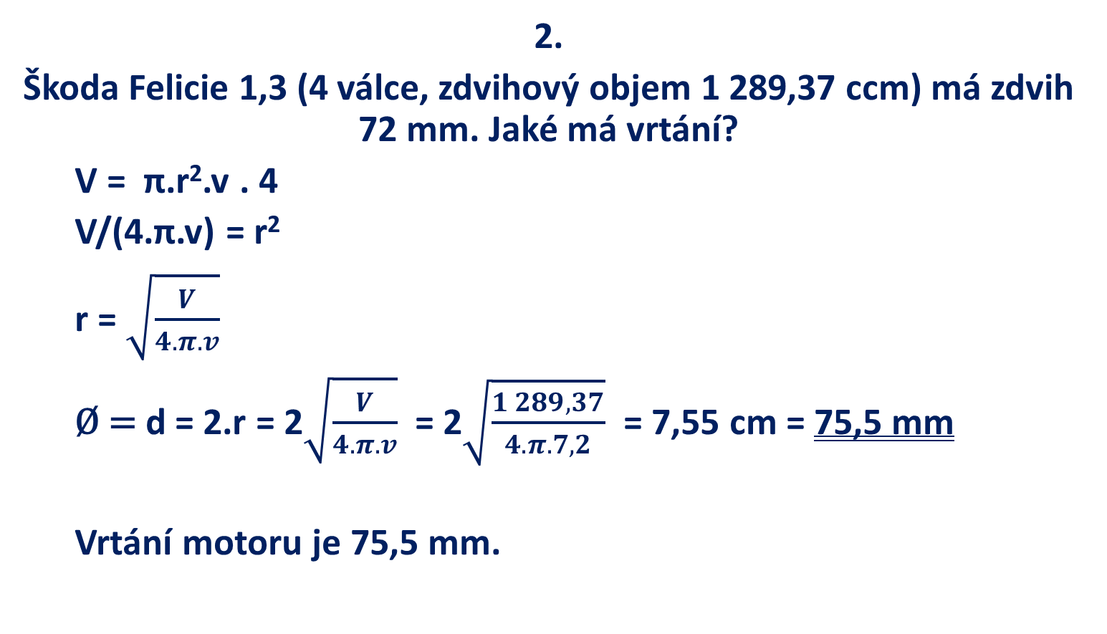
Prověření znalostí IV.
2.
Škoda Felicie 1,3 (4 válce, zdvihový objem 1 289,37 ccm) má zdvih 72 mm. Jaké má vrtání?
V = π.r².v . 4
V/(4.π.v) = r²
r = $\sqrt{\frac{V}{4.π.v}}$
Ø = d = 2.r = 2$\sqrt{\frac{V}{4.π.v}}$ = 2$\sqrt{\frac{1 289,37}{4.π. 7,2}}$ = 7,55 cm = 75,5 mm
Vrtání motoru je 75,5 mm.

Slide 12
Prověření znalostí IV.
3.
20-ti litrový kanystr na benzín má tvar kvádr o výšce 0,4 m a šířce 15 cm. Jaký je zbývající rozměr?
(počítejme vše v dm)
V = 20 l = 20 dm³ , c = 0,4 m = 4 dm , b = 15 cm = 1,5 dm
V = a.b.c => a = V/(b.c)
a = 20/(4.1,5) = 20/6 = 3,33 dm = 33,3 cm
Kanystr má rozměry 33,3 x 15 x 40 cm.

Slide 13
Prověření znalostí IV.
4.
Jakou hmotnost má ocelová „kostička“ o hraně 7 cm. (hustota oceli: ρ = 8 000 kg/m³ )
a = 7 cm = 0,07 m
V = a³ = 0,07³ = 0,000343 m³
ρ = m/V => m = ρ . V = 8 000 . 0,000343 = 2,744 kg
Kostička má hmotnost 2,744 kg, tedy 2 744 g.

Slide 14

Prověření znalostí IV.
Doufám, že se zadařilo…
Příště se těším opět na shledanou !
Děkuji za pozornost !

Slide 15
Prověření znalostí IV.
Použitá literatura: 0
Použité obrázky a znázornění:
Kliparty MS Office

